Slide 1
Rimski spomenici na tlu hrvatske
Magdalena Cedermas, 5.b

Slide 2
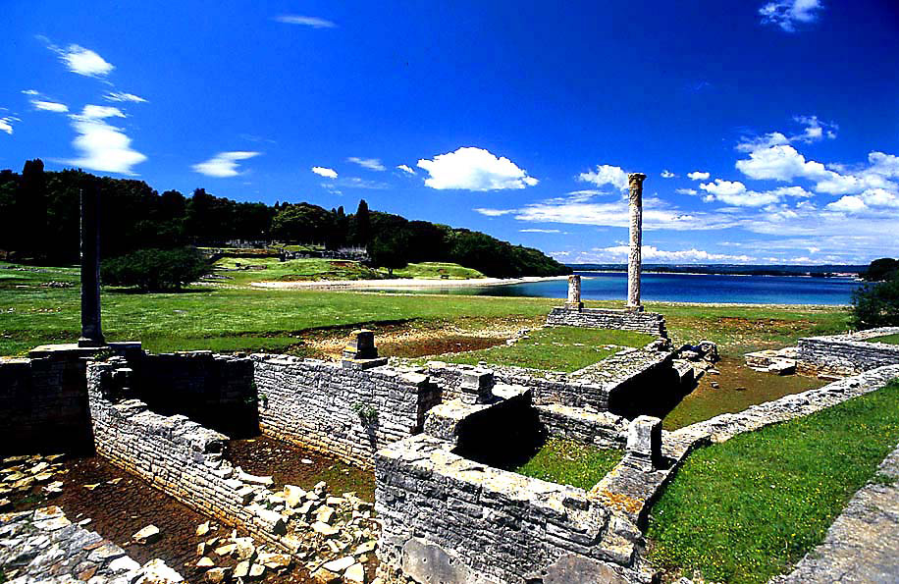
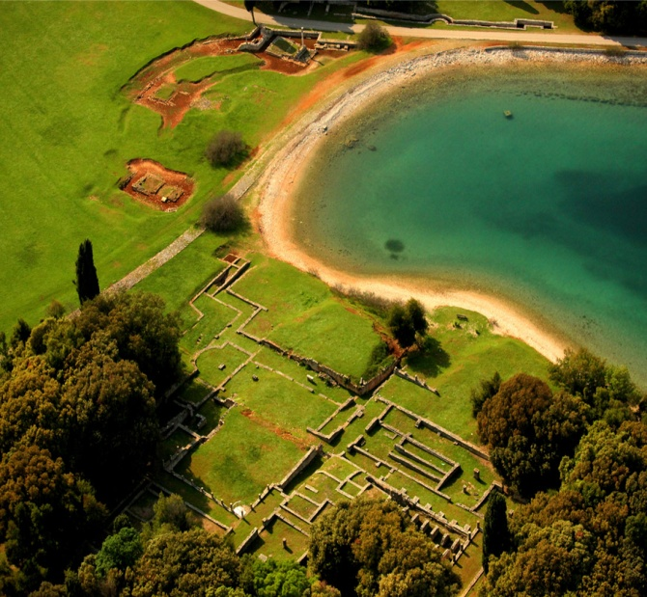
Rimska vila u uvali Verige
Nalazi se na zapadnoj obali Brijuna
Gradnja vile započela je u 1. stoljeću prije Krista
Vilu je s morske strane pratila obala građena od kamenih blokova, a koja je danas oko 1m ispod razine mora

Slide 3
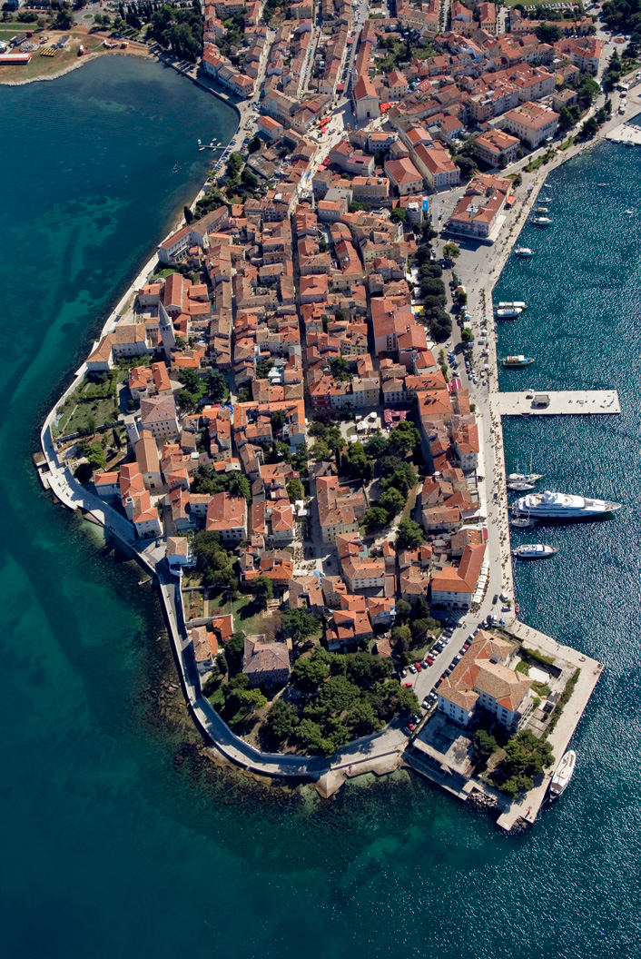
Rimske mreže pravokutnih ulica
Poreč : nekadašnja glavna rimska ulica je Decumanus Maximus, glavna poprečna ulica je Cardo Maximus, sve ostale ulice zvale su se kardima i dekumanima
U Poreču su dekumane ulice one koje idu po dužoj strani poluotoka ( s istoka na zapad), dok su one iz smjera sjevera prema jugu karde

Slide 4
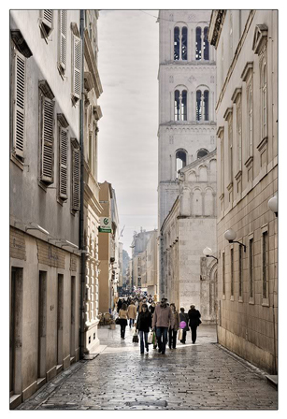
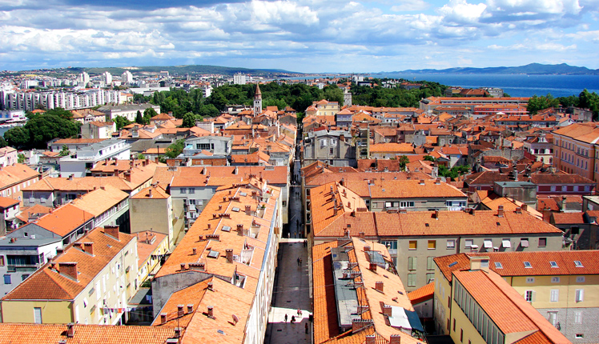
Zadar : Kalelarga je urbano i društveno središte grada, te je križanje smjerova iz svih uličica

Slide 5
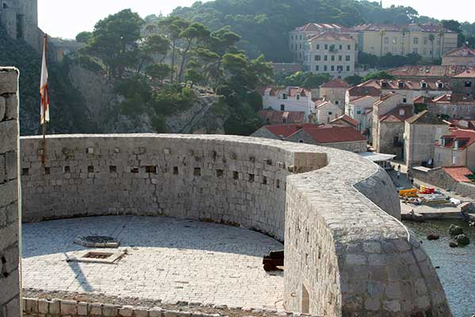
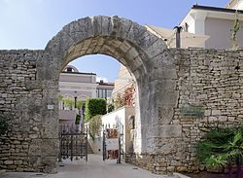
Rimska povijest u Puli
Pulske gradske zidine stare su više od 2000 godina, podizati su se počele tijekom 1. stoljeća prije Krista
Najstariji sačuvani spomenik rimske arhitekture i dio zidina su Herkulova vrata

Slide 6
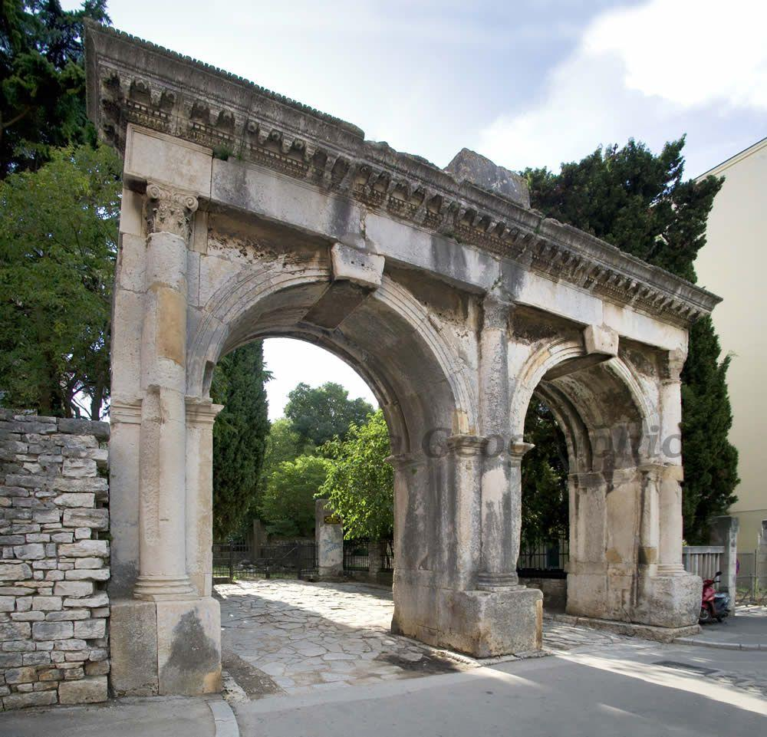
Dvojna vrata u Puli gradila su se krajem 2. stoljeća
Jedna su od 10-ak vratiju koja su činila sastavne dijelove gradskih zidina

Slide 7
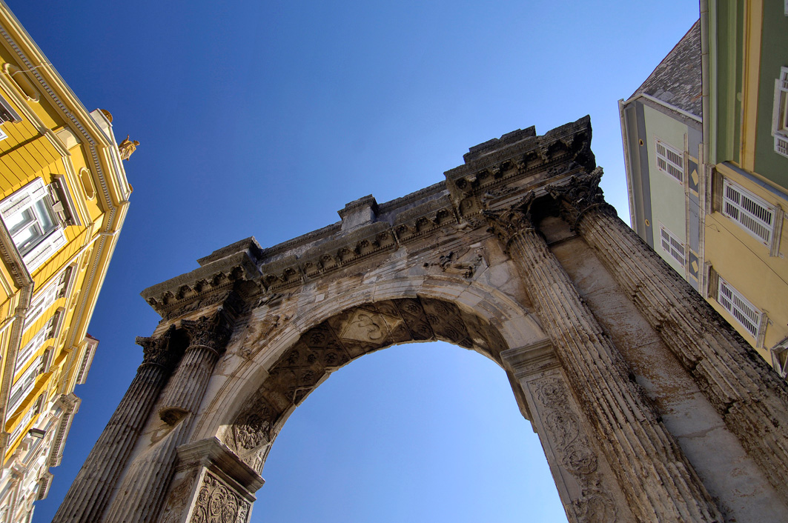
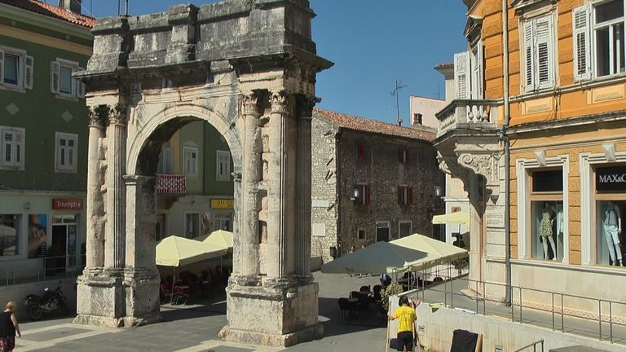
Slavoluk Sergijevaca/Zlatna vrata, postavljen je u Puli na spomen 3 brata
Reljef na slavoluku prikazuje ratnu kočiju koju vuku konji

Slide 8
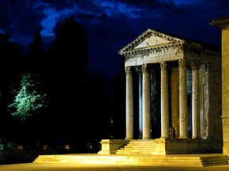
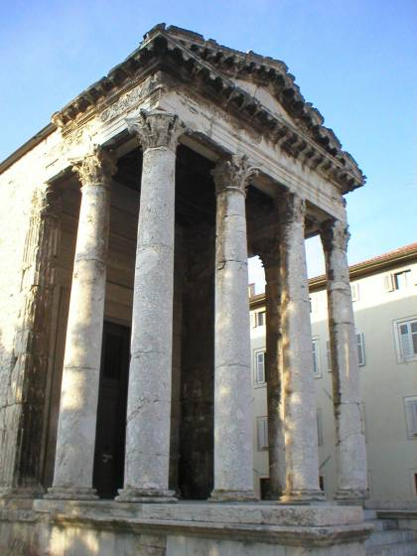
Augustov hram je dobro očuvani rimski hram u centru Pule na središnjem graskom trgu
Hram je posvećen 1. rimskom caru Augustu

Slide 9
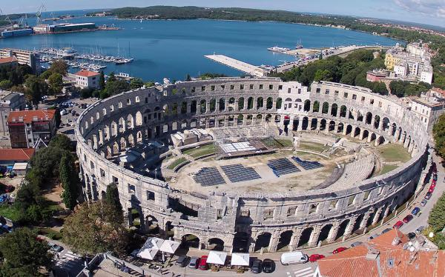
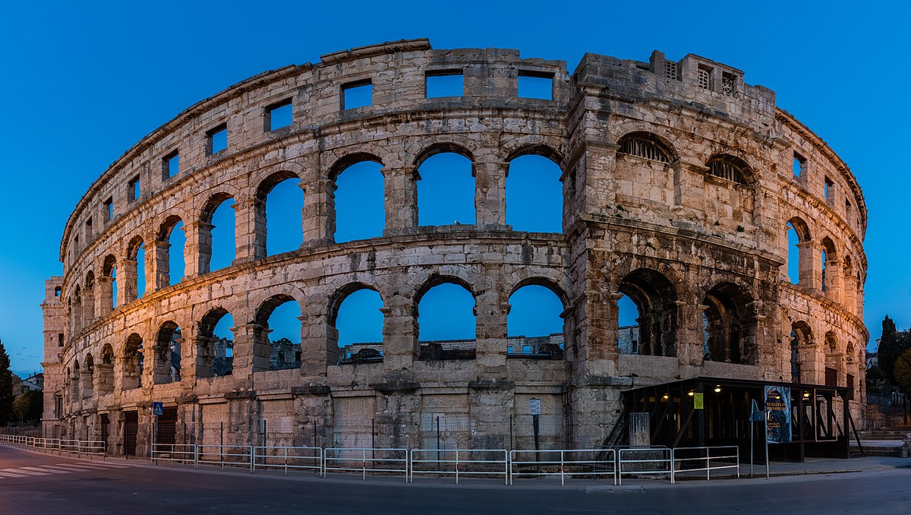
Amfiteatar u Puli ili Pulska arena najveći je i najsačuvaniji spomenik antike u Hrvatskoj
Po veličini zauzima 6. mjesto među rimskim amfiteatrima u svijetu

Slide 10
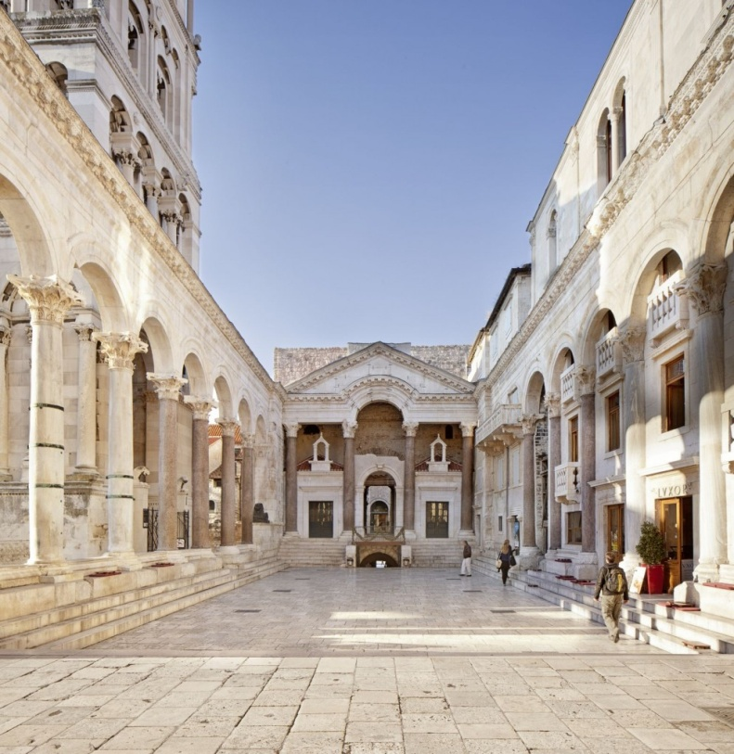
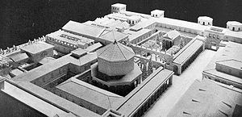
Rimska povijest u Splitu
Dioklecijanova palača je antička palača cara Dioklecijana u Splitu
Podignuta je oko 300.-te godine

Slide 11
Hvala na pažnji!

